Slide 1
Ośrodek Wsparcia Ekonomii Społecznej w subregionie słupskim
Patrycja czawłytko – koordynatorka projektu

Slide 3
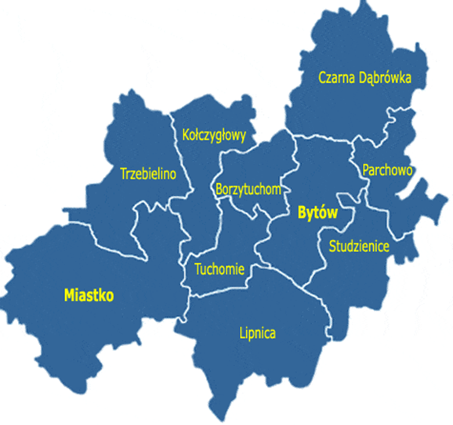
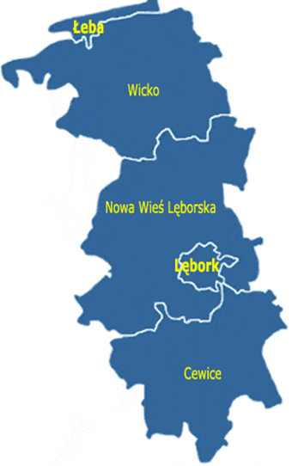
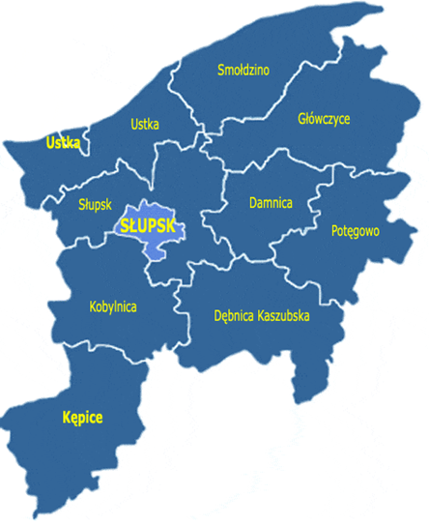
Teren działania
Powiat Bytowski Powiat Lęborski Powiat Słupski i miasto Słupsk

Slide 4
Przedsiębiorstwa społeczne:
26
Dotacyjne miejsca pracy w przeliczeniu na pełne etaty:
Dotacyjne miejsca pracy:
203
171

Slide 5
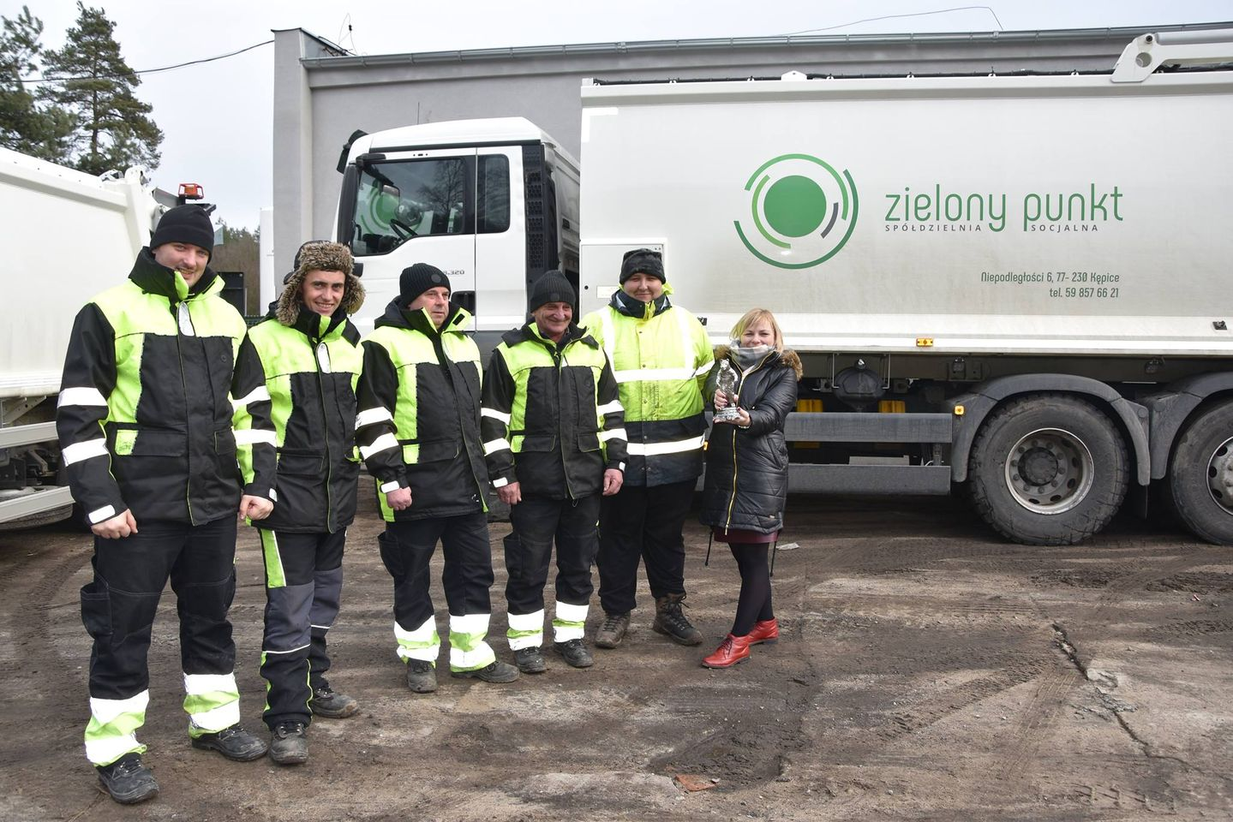

Slide 6
Osiągnięte wskaźniki
Liczba grup inicjatywnych, które w wyniku działalności OWES wypracowały założenia co do utworzenia podmiotu ekonomii społecznej
Liczba osób zagrożonych ubóstwem lub wykluczeniem społecznym objętych wsparciem w programie
Liczba podmiotów ekonomii społecznej objętych wsparciem [szt.]
Liczba organizacji pozarządowych prowadzących działalność odpłatną pożytku publicznego lub działalność gospodarczą utworzonych w wyniku działalności OWES
100%
93,5%
87%
50 125%

Slide 7
Współpraca z biznesem
Śniadania biznesowe
Szkolenie dla biznesu z CSR
Webinary dotyczące CSR – m.in. Gościem była firma Farm Frites Poland
CIO – członek Słupskiej Izby Przemysłowo – Handlowej: udział w wieczorach biznesowych

Slide 8
Współpraca z JST
Model zlecania zadań publicznych PES z wykorzystaniem klauzul społecznych
Animacja JST w zakresie tworzenia PS
Udział w spotkaniach gmin

Slide 9
Działania w czasie pandemii:
Dyżury informacyjne oraz doradztwo dotyczące tarcz antykryzysowych oraz pożyczek z PFR-u
Pomoc w wypełnianiu niezbędnej dokumentacji

Slide 10
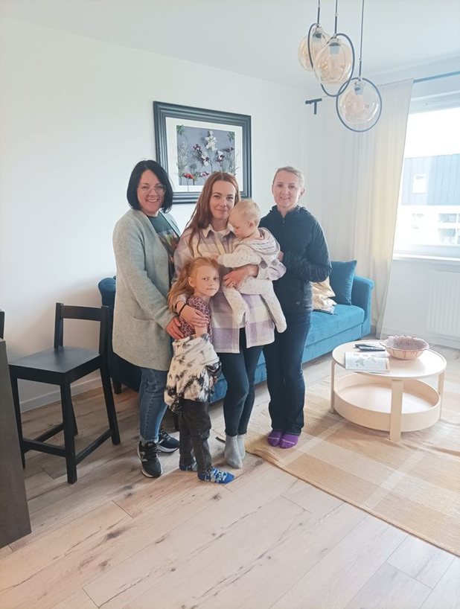
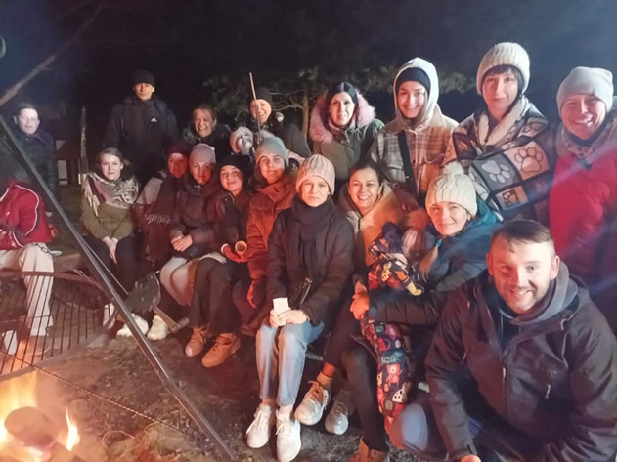
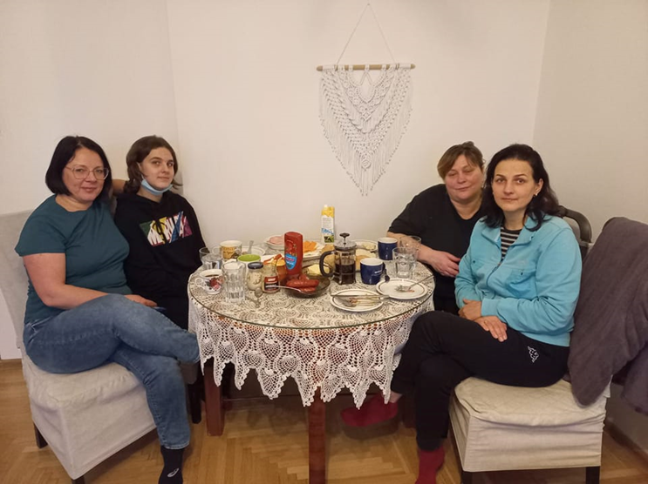
Działania w czasie wojny:
Kojarzenie oferowanych przez osoby prywatne oraz firmy miejsc noclegowych z uchodźcami poszukującymi schronienia
Integracja: spotkania, kurs samoobrony dla kobiet, kurs rozwoju osobistego

Slide 11
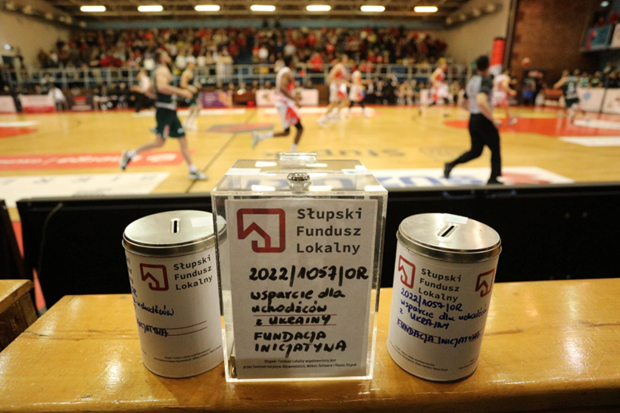
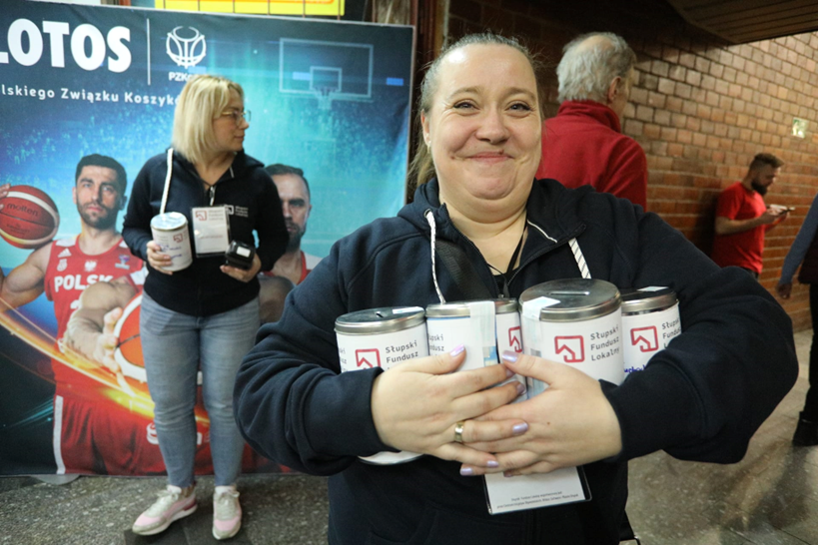
Zbióki na rzecz uchodźców
Zakup leków, żywności, bielizny, pościeli
Doposażenie miejsc noclegowych uchodźców
Współpraca z samorządami przy zapewnianiu miejsc noclegowych uchodźcom

